Slide 1
“Salom” és “szalaam”: vezet-e út a közös ‘békéhez’? Héber, arab és a sémi összehasonlító nyelvészet
Biró Tamás
biro.tamas@btk.elte.hu, http://birot.web.elte.hu
2014. november 20.

Slide 2
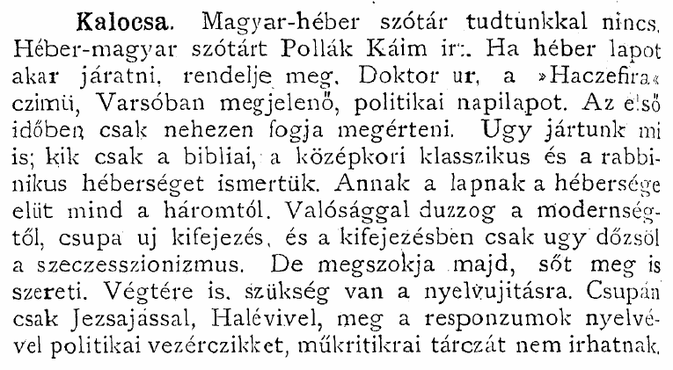
Azonos nyelv-e a bibliai és a modern héber?
Egyenlőség, 1902. dec. 7., p. 8.

Slide 3
“Salom” és “szalaam”: vezet-e út a közös ‘békéhez’? Héber, arab és a sémi összehasonlító nyelvészet

Slide 4
Összehasonlító-történeti nyelvészet -- hagyományos megközelítés, hagyományos módszertan --
Nyelv és nyelvek, 10. fejezet.
Kiinduló hipotézis: családfamodell -- biológiai evolúció analógiája
Kiinduló populáció beszél X nyelven.
Populáció kettéválik.
A különvált csoportok nyelve idővel elfejlődik egymástól Y és Z nyelvvé.
X nyelv rekonstruálható Y és Z nyelv hasonlóságai és különbségei alapján.
Amit a hagyományos családfamodell nem/alig vesz figyelembe:
Nyelvcsere: rokon nyelv ≠ rokon népesség (pl. bolgárok).
A nyelvek a szétválásuk után is hathatnak egymásra.
Dialektusok léte a rekonstruált proto-nyelvben (ld. hullámmodell).

Slide 5
Összehasonlító-történeti nyelvészet -- hagyományos megközelítés, hagyományos módszertan --
Rekonstrukció a nyelv különböző szintjein (lexikon, fonológia, morfológia, szintaxis…)
Példa: hangtan és lexikon/morfológia
Szabályos hangmegfelelések:
Arab [ā] ~ arámi [ā] ~ héber [ō] Hipotézis: proto-sémi *ā > héber [ō] Kánaáni hangtörvény
 | kl. arab | arámi | héber | ugariti | akkád | geez | *proto-sémi
’béke’ | salām, ʔamān | šlām | šālōm | šlm | šalāmu | salām, sənʔ | < *šalām-u
’három’ | ṯalāṯa | tlātā(h) | šəlōšā | ṯlṯ | šalāšat | šalastū | < *ṯalāṯ-at
G participium | qātil(un) | qātēl | qōtēl | qātilu | qatilu(m) | --- | < *qātil(um)

Slide 6
Házi feladat

Slide 7
Következő órára: olvasandó és házi feladat
1. Olvasandó: Dobos K.: Sém fiai, pp. 133–163 (Ugariti, Fönícia, Ammon, Edom).
2. Proto-sémi [š] vagy [s]? (Bennett: Comparative Semitic Linguistics, 1998, p. 43, exercise 7)
A http://www.birot.hu/courses/2014-orzse/Bennett-Ex7.pdf oldalon található táblázat tíz rokon szót tartalmaz akkádul, arabul és szírül (az arámi egy késő-ókori keresztény változata). Mindegyikben vastagon van szedve egy [š] (magyar s) vagy [s] (magyar sz) hang. Mi lehetett ezeknek a hangoknak a közös őse az egyes szavak közös ősében?
Gyűjtse ki, hogy minek mi felel meg. Például az 1. sorban akkád š ~ szír š ~ arab s.
Csoportosítsa ezeket: hány különböző megfelelési mintázatot talált?
Melyik mintázatnak mi felelhetett meg a proto-sémi nyelvben? Több megoldás is lehetséges. Érveljen a megoldása mellett. Használja a Nyelv és nyelvek-ben olvasottakat.
Megoldását küldje a biro.tamas@btk.elte.hu címre. Határidő: nov. 26., szerda dél (12:00).

Slide 8
Viszlát jövő csütörtökön!

